Slide 1
Prov Fysik 1, Värme version 2

Slide 2
1. Vilka tre betydelser har bokstaven i m i fysiksammanhang?
Betyg: C
mili = prefix, ex milimeter
massa = storhet
meter = enhet
CC By SA

Slide 3
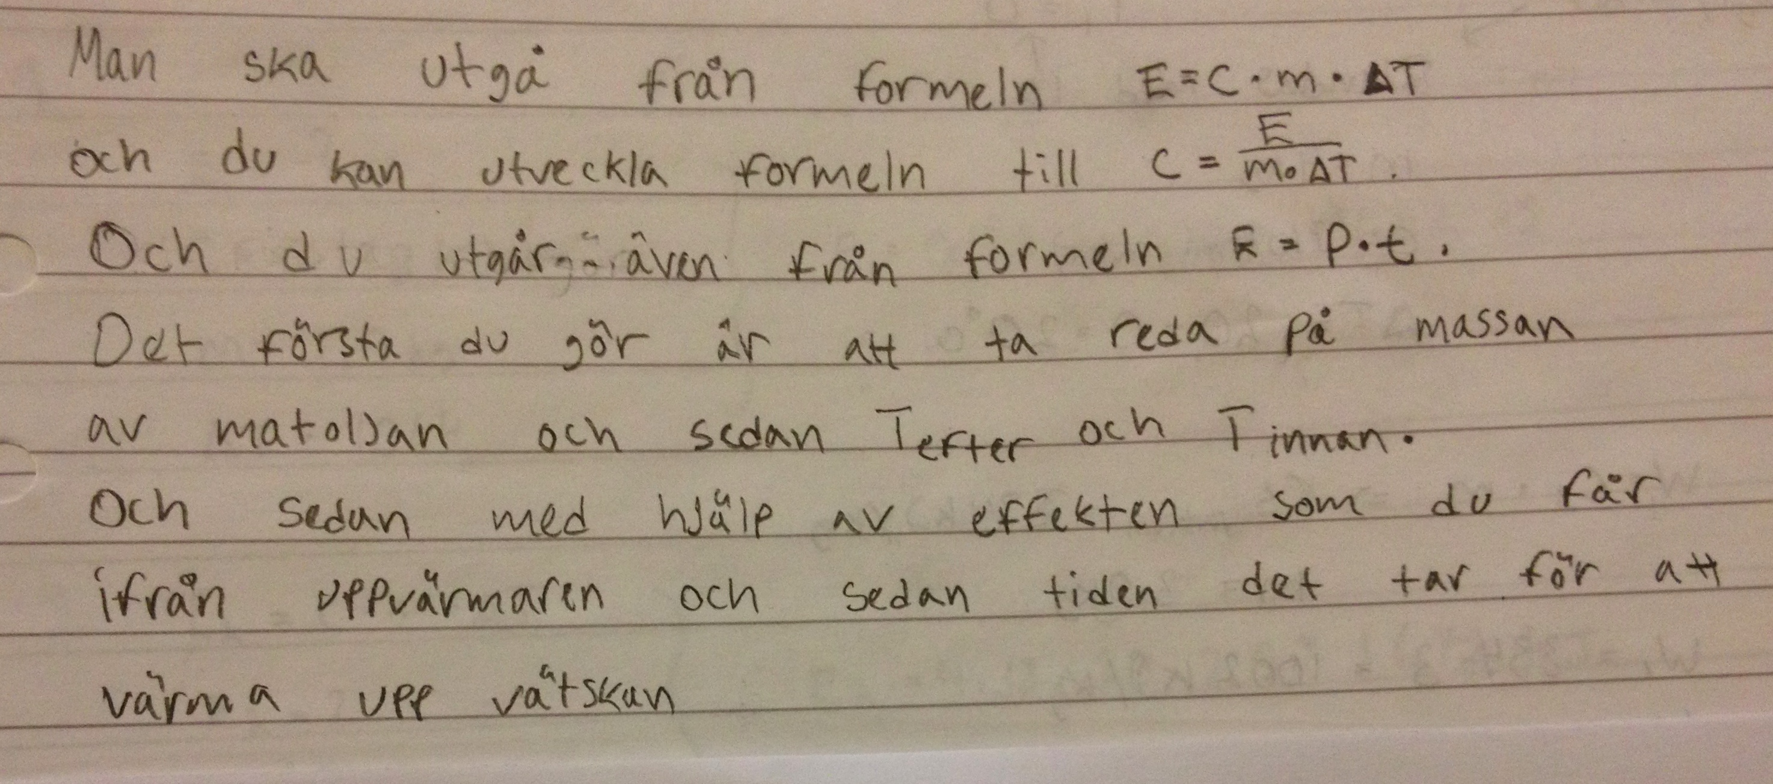
2. Beskriv hur man kan genomföra ett experiment för att ta reda på värmekapaciteten för matolja.
Betyg: C
CC By SA

Slide 4
3. Vad är en entropi?
Betyg: E-A
Ju lägre entropin är, desto mer av värmet går således att omsätta i arbete - ju högre entropi, desto mer värme måste nödvändigtvis förloras och kan omöjligen omsättas i arbete.
Mekaniska arbetet och användbara energislag som elektricitet och kemiskt bunden energi representeras av entropi lika med (eller mycket nära) noll.
Till praktiskt arbetesutbyte lågvärdiga värmeflöden kännetecknas av hög entropi.
En process med värmeförluster innehåller således ett irreversibelt moment - (= ökning av entropin) – eftersom ursprungstillståndet inte helt och hållet kan återställas.
Entropin kan följaktligen också ses som karaktäriserande för graden av oordning hos tillståndet.
CC By SA

Slide 5
4. Jag har ett glas med kallt kranvatten och stoppar i några isbitar. Jag rör om en liten stund och upptäcker sedan att isbitarna inte längre smälter. Vilken temperatur har då vattnet och vilken temperatur har isen?
Betyg: E
Svar: Isen är noll grader liksom vattnet.
CC By SA

Slide 6
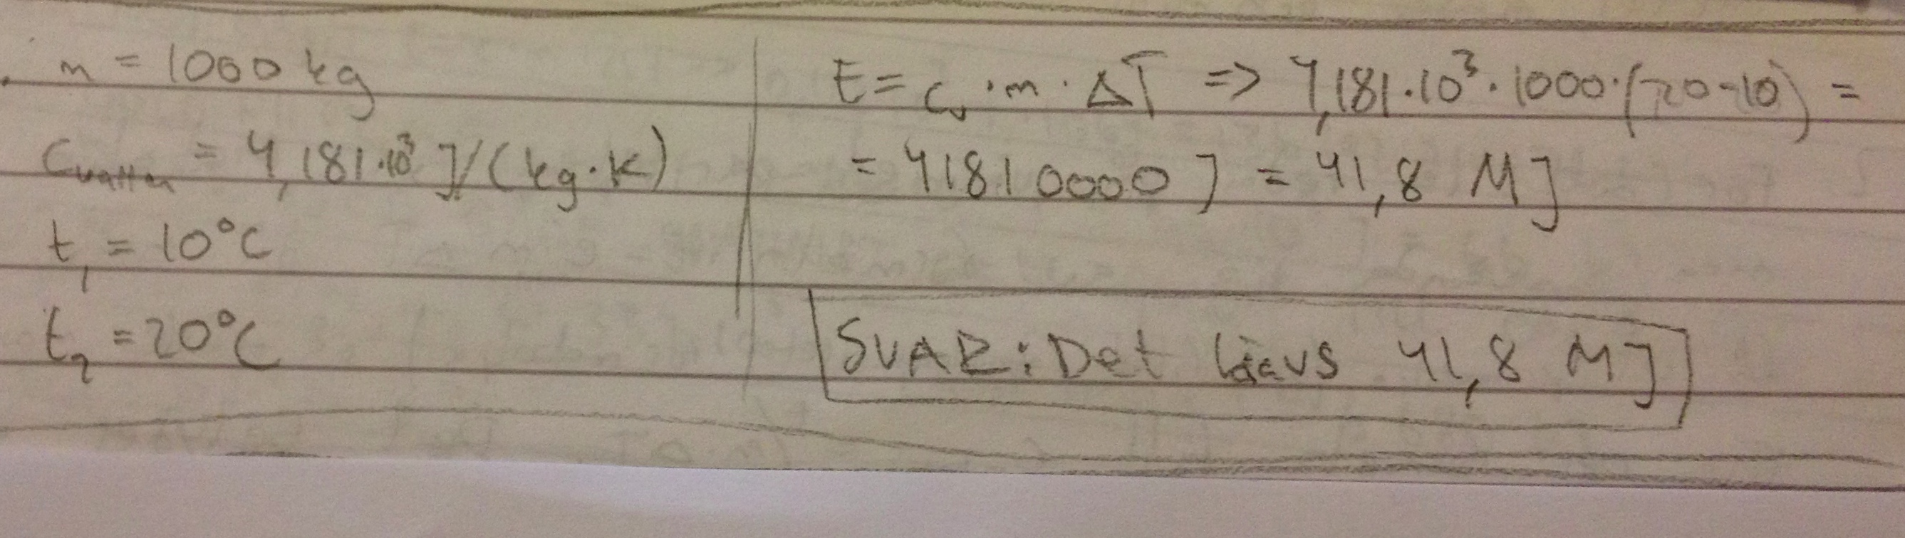
5. Hur mycket energi krävs det för att värma upp 1000 kg vatten från 10 °C till 20 °C?
Betyg: E
CC By SA

Slide 7
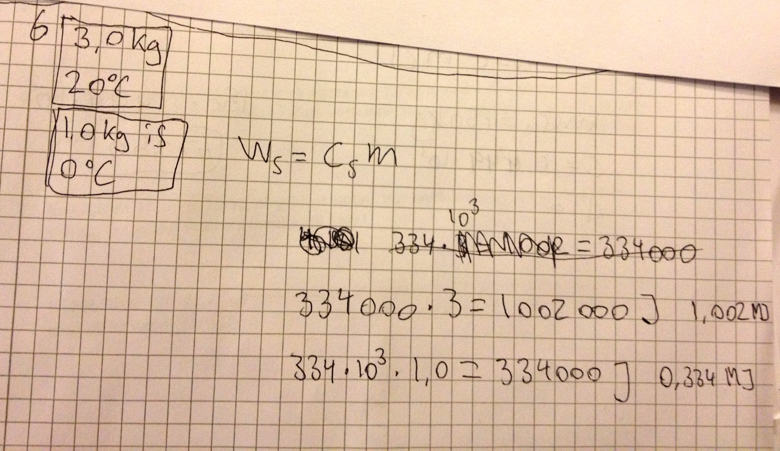
6. Om man blandar 3,0 kg 20°C varmt vatten och 1,0 kg is med temperaturen 0,0°C. Kommer då all isen att smälta? Vilken sluttemperatur får blandningen?
Betyg: E
CC By SA

Slide 8
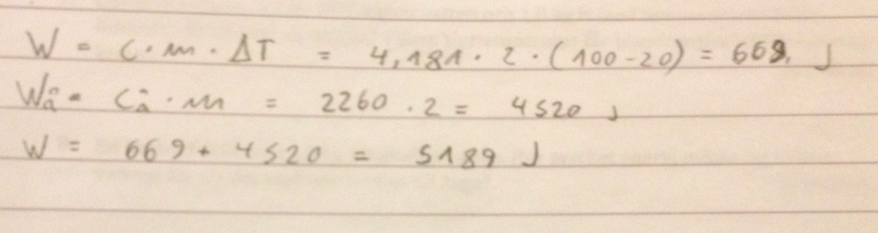
7. En kastrull fylls med 2,0 kg 20-gradigt vatten. Hur mycket energi måste jag tillföra vattnet för att det skall omvandlas till ånga?
Betyg: E
* 1000
CC By SA

Slide 9
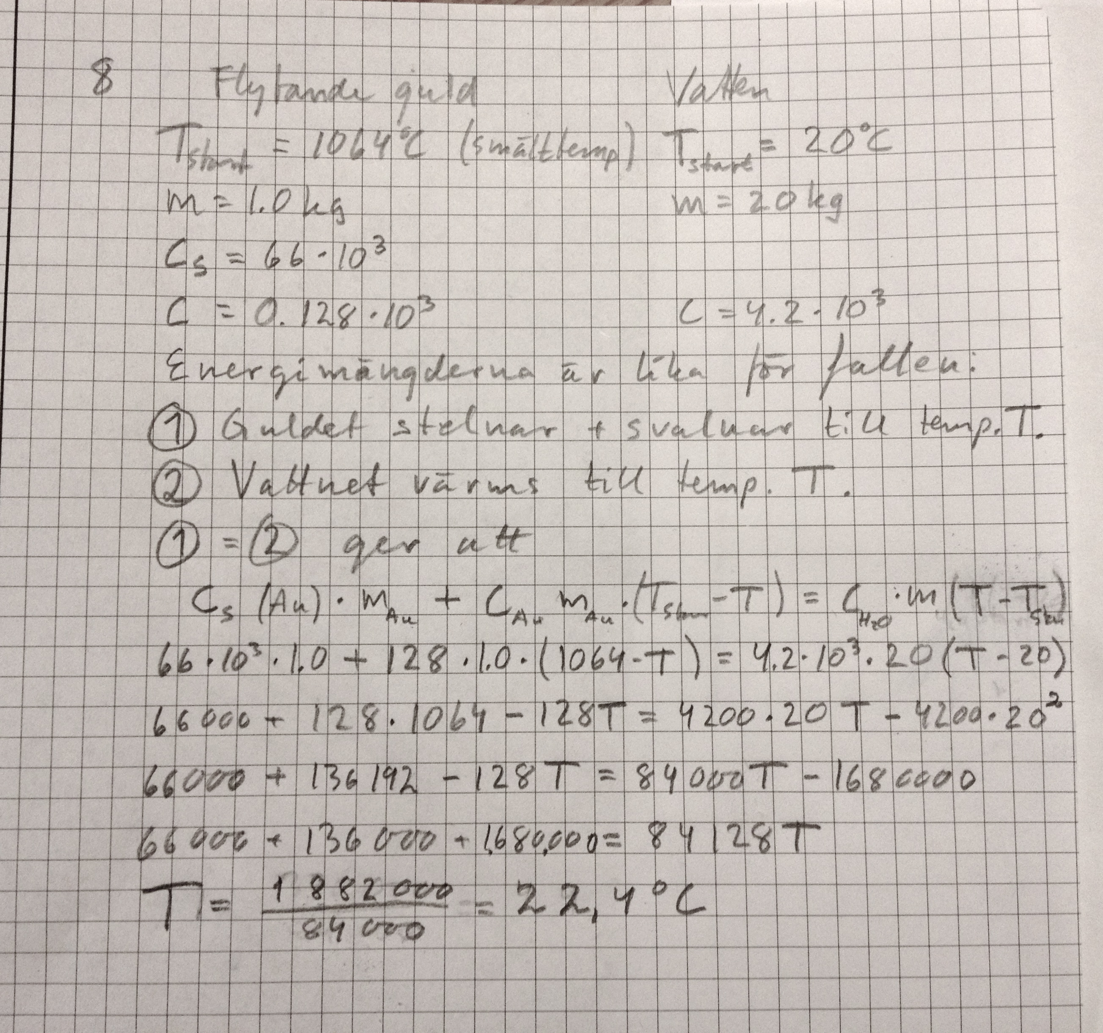
8. En behållare 1,0 kg flytande guld med smälttemperaturen 1064°C sänks ner i en balja med 20 kg vatten med temperaturen 20°C. Vilken temperatur får vattnet när guldet har svalnat?
Antag att ingen värmeenergi går förlorad.
Tips: Vattnet och guldet får samma temperatur.
Betyg: A
CC By SA

Slide 10
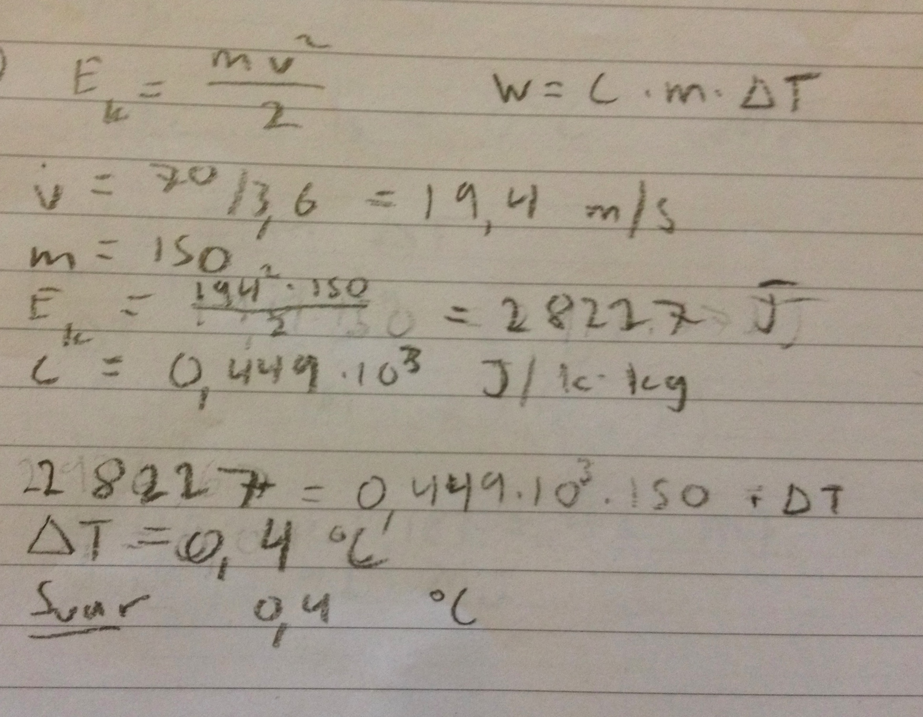
9. En bil som väger ett ton kör med hastigheten 70 km/h in i en mur. Antag att all rörelseenergi omvandlas till värmeenergi och att den fördelas jämnt i 150 kg stål. Hur många grader varmare blir stålet?
Betyg: C
CC By SA

